Slide 1
الفن والجمال

Slide 2
معنى الفن
حين نتحدث عادة عن الفن فإننا قد نعني بهذا اللفظ مجموع المهارات البشرية على اختلاف ألوانها، بدليل أننا نتحدث عن الفنون التطبيقية والفنون الجميلة، وفنون الزمان وفنون المكان والفنون التجسيمية والفنون الرمزية وفنون الزينة وفنون المحاكاة وفنون الخيال ولكننا في كثير من الأحيان قد نجد أنفسنا عاجزين عن التمييز بين كل تلك الفنون أو تحديد الفوارق الدقيقة بينها

Slide 3
معنى الفن
- قسم أرسطو المعارف البشرية إلى ثلاثة أنواع:
- معارف نظرية.
- معارف علمية.
- معارف فنية.
استعمل العرب كلمة «الصناعة» للإشارة إلى «الفن» عموماً.
فعند ظهور الاسلام قل التصوير والنحت بسبب التحريم وظهر الفن في الحرف والصناعة.

Slide 4
معنى الفن
من الهام عند تعريفنا للفن أن لا يقتصر على الخلق والإبداع وإنما يشمل التذوق والمشاركة الفنية. فليس الفن مجرد خلق صور أو إبداع أشياء وإنما هو أيضاً نشاط تتولد عنه منتجات تثير لدينا بعض الاستجابات المرضية.
والفن لا يشمل إلا صنائع الخلق البشري ويعتمد على الحواس في الخبرة الجمالية (كما في الموسيقى والتصوير) ويعتمد أيضاً على الخيال (كما في الأدب)

Slide 5
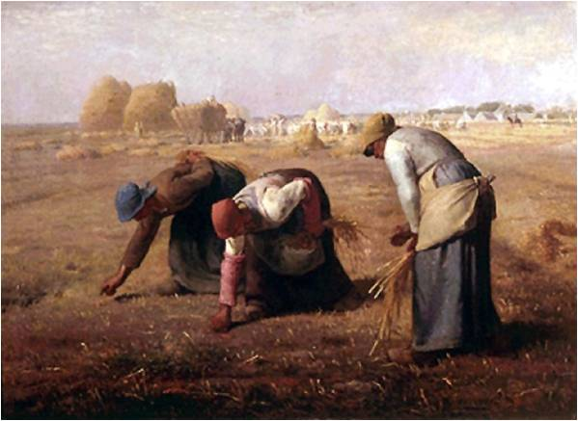
معنى الفن
مصطلح «الفن» يقصد به أنواع الفنون التشكيلية المسطحة كالرسوم والصور والتصميمات على مختلف الخامات وأنواع الفنون المجسمة كالأواني الخزفية والمعدنية والزجاجية ذات الطابع الجمالي والهيئات المجسمة والعمائر والأدوات والمركبات وخلافه.
فنجد «الفن» عند البعض هو ما يحاكي الطبيعة التي يعبر عنها أي ما يشبه إلى حد كبير الأصل المصور واقعياً مستنداً في ذلك إلى أن الطبيعة هي أصل الإبداع ومركز الجمال.
الملتقطات – فرانسوا ميليه
المدرسة الواقعية

Slide 6
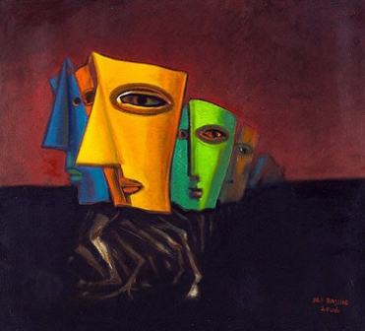
معنى الفن
ونجد الفن عند الآخرين ما يخالف الأصل تماماً أو ما لا يرتبط بأصل واقعي من الأساس فيصبح رمزاً مجرداً.
علاء بشير
فالفن يطلق على كل إبداع تحققه وتشكله يد الإنسان، وينتهي إلى مدلول جمالي طالما قد حقق إبداعاً.

Slide 7
تعريف الفن
هنالك تعريفات متعددة للفن:
- الفن تعبير عن النفس.
- الفن إضفاء الجمال على الأشياء.
- الفن ترتيب لمجموعة من العناصر بحيث تضفي على الأشياء مظهراً يبعث في النفس الراحة والسرور.
- الفن هو التعبير الذي يتخذ مادة وسيطة كي يعبر الفنان بواسطتها عن انفعالاته الجمالية سواء لما يشاهده في الطبيعة أو ما يراه في الخيال بعين الفكر لينقله للآخرين.
- الفن هو التعبير عن فكرة معينة باستخدام خامة أو مجموعة خامات تشكيلية بأسلوب يعكس فكر وفلسفة الفنان بحيث تبدو ذات مظهر جميل يبعث الراحة والسرور في النفس.

Slide 8
الفن والجمال
الفن هو ثمرة العملية الإبداعية، ومن سماته الجمال، ولكنه جمال صنعه الإنسان وشكله بفكره وأحاسيسه.
والجمال أشمل من الفن، ويعني الحس والمسرة والبهجة التي يدركها الإنسان في كل ركن من أركان هذا العالم الذي شكله الخالق الأعظم لكشف قوانين جمالية في الطبيعة.
وكلمة جمال غير قابلة للتحديد والإحساس بالجمال صفة يمتاز بها الإنسان عن سائر المخلوقات، وهذه الخاصية موزعة بين البشر ولكن على نسب متفاوتة من المستويات المختلفة.
ولا يوجد مستوى موضوعي أو مقاييس ثابتة للحكم الجمالي حيث تعتبر المسألة الجمالية عملية ذاتية.

Slide 9
علم الجمال
هو أحد علوم الفلسفة والذي يبحث في الأحكام التي تتعلق بالأشياء الجميلة.
وقد اعتمد بعض الفلاسفة (مثل أفلاطون وأرسطو)على العقل للكشف عن الجمال وقدروا أن التوازن والقياس والتناسب هي عناصر الجمال والكمال في الموجودات.
أما في العصر الحديث أكدت الفلسفة الحديثة بمفاهيمها العلمية أن الجمال ليس سوى صفة يضفيها الإنسان على الموجودات التي يحكم عليها بالجمال.
ويقول هربرت ريد أن الجمال هو وحده العلاقة الشكلية بين الأشياء التي تدركها حواسنا أما الإحساس بالجمال هو الإحساس بالتناسق الممتع.
فالذي يجعل الشيء جميلاً مجموعة من الخصائص إذا توفرت دل ذلك على جمال هذا الشيء وهذه الخصائص تكمن في العلاقة المريحة التي يستجيب لها الإنسان في شتى المناظر سواء الطبيعة -أي من صنع الله- أم أن الإنسان الفنان هو الذي صاغها في قوالب مختلفة.

Slide 10
علاقة الفن بالجمال
هل كل عمل فني جميل؟ وهل كل جمال فن؟
هل نرى الجمال في القبح؟
إن ما يطلق عليه فن ليس بالضرورة أن يكون جميل، إن الاستمتاع يكمن في صاحب التجربة وليس في العالم الخارجي.

Slide 11
الفرق بين الجمال والفن
الفن يشير إلى العمل الإنتاجي
الجمال يشير إلى الإدراك والاستمتاع
بالرغم من اشتراك الفن والجمال في أسس واحدة إلا أنه في بعض الأحيان يحتاج إلى فصل الظاهرة الفنية من حيث هي إبداع وخلق عن المظاهر الجمالية من حيث هي تذوق واستمتاع
الظاهرة الفنية إبداع وخلق
المظاهر الجمالية تذوق واستمتاع
والجمال يعتمد على الفن من حيث القيم الفنية التي بدونها لا نستطيع إدراك الجمال على أسس علمية واعية فالتوافق والإيقاع والاتزان والتباين والتكرار كلها من مقومات الفن.

